Slide 1
АНИМЕ – СОВРЕМЕННЫЙ ВИД ИССКУСТВА

Slide 2
Куратор проекта:
Аверкиева Наталья Сергеевна

Slide 3
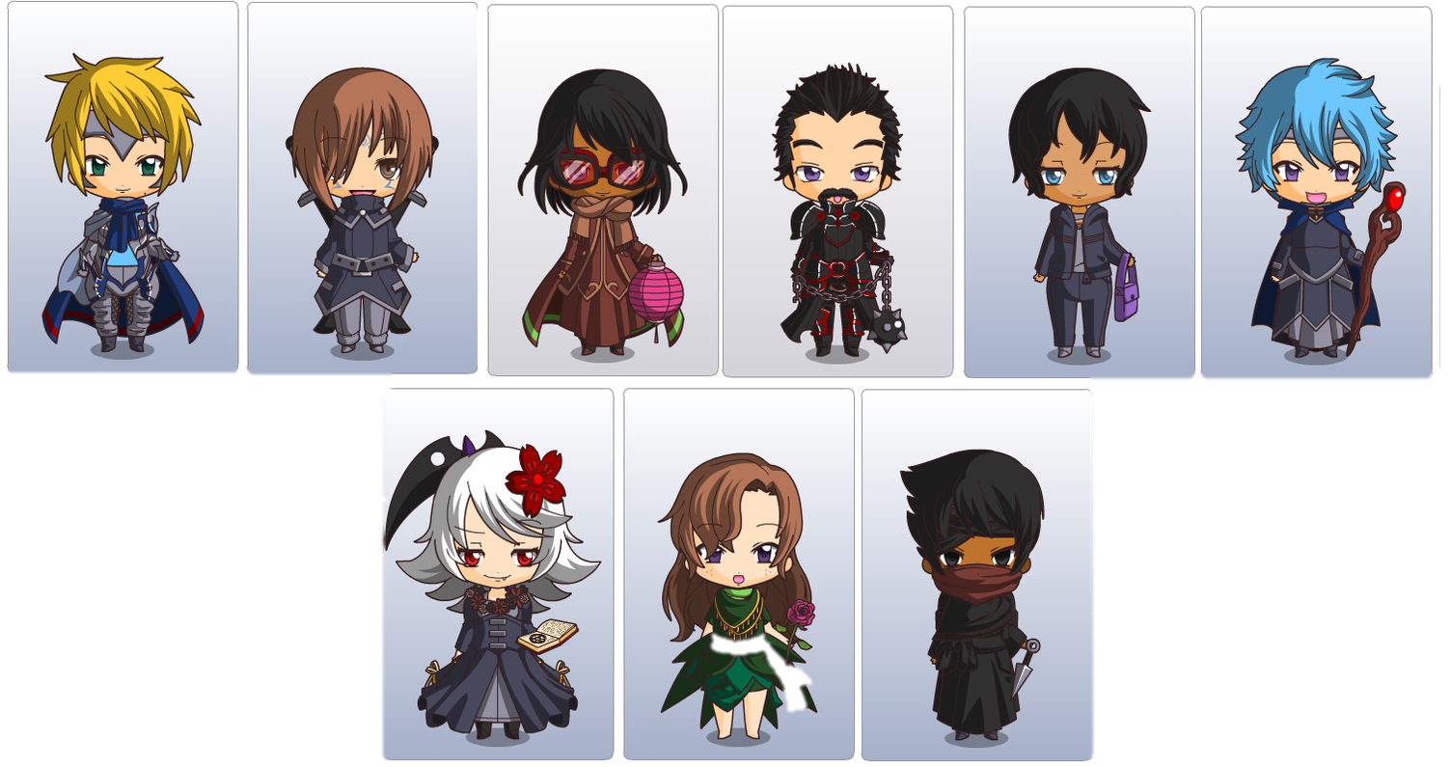
Проект подготовили учащиеся 6 «Ж» класса:
Джаборов Араш
Короева Ольга
Мохаммад Эмал
Константинов Матвей
Боголюбова Анастасия
Доронин Георгий
Доронин Глеб
Чуканова Ксения
Эльтеков Юрий

Slide 4
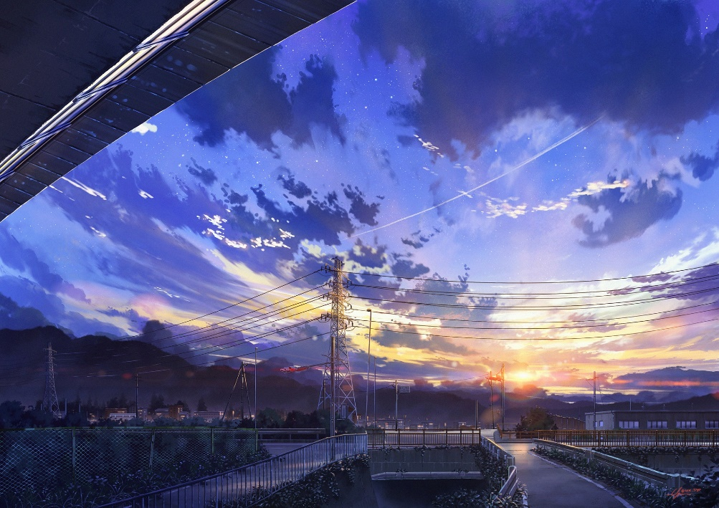
АКТУАЛЬНОСТЬ ПРОЕКТА
Анимация — это когда ты берешь карандаш и несколько листов бумаги и начинаешь рисовать линию за линией. Причем не потому, что хочешь изобразить что-то определенное, а потому, что в процессе рисования открываешь что-то новое и совершенно неожиданное.
Хаяо Миядзаки
Аниме - японская анимация, отличающаяся характерной стилистикой персонажей и фонов.
Большинство детей и взрослых в современном мире частично знакомы с культурой аниме или же полностью погружены в неё.
Исходя из наших наблюдений мы обратили внимание на популярность данного жанра среди учеников нашей школы и даже учителей, поэтому решили изучить его подробнее, а также разработать и провести сценарий мероприятия, посвящённого этой культуре.

Slide 5
ПРОБЛЕМА ПРОЕКТА
Не все хорошо знакомы с жанром аниме. Кто-то является даже сторонником негативного отношения к данной культуре.
Как представители любителей подобной анимации мы хотим приобщить всех к ней, рассказать о её пользе и порадовать тех, кто любит аниме за счет доказательства важности проведения подобного праздника, посвящённого японской анимации, на уровне школы или внутри классов.

Slide 6
ЦЕЛЬ ПРОЕКТА
Погружение в культуру японской анимации.

Slide 7
ЗАДАЧИ ПРОЕКТА
Составить первичный опросник.
Опрос будет включать в себя следующие вопросы:
Знакомы ли Вы с культурой аниме?
2. Как Вы относитесь к аниме?
3. Напишите название Вашего любимого аниме.
Провести первичный опрос учащихся средней школы (6 классы).
Провести анализ полученных результатов с помощью опроса.
В результате анализа можно будет выбрать экспериментальную группу, которая будет участвовать в нашем мероприятии: любители аниме, противники, учащиеся придерживающиеся нейтральной позиции (будет приглашено на мероприятие одинаковое количество представителей разного мнения в отношении аниме).

Slide 8
ЗАДАЧИ ПРОЕКТА
Изучить теоретический аспект темы проекта.
В теоретической части мы ответим на вопросы:
1. Что такое аниме?
2. Какие жанры аниме есть?
3. Аниме в России.
4. Польза аниме.
Создать сценарий праздника, посвящённого японской анимации.
Провести разработанное мероприятие.
Провести опрос по результатам проведения праздника.
Опрос будет включать в себя вопросы, связанные с оценкой проведенного мероприятия и желанием организовать что-то подобное в своем классе.
Сделать вывод по результатам выполненной работы.
Проанализировать результаты опроса, проведённого после мероприятия. Сформулировать важность проведения подобного мероприятия в других классах или во всей школе.

Slide 9
ПРОДУКТ ПРОЕКТА
Сценарий мероприятия, посвящённого японской анимации.

Slide 10
ПЛАН РАБОТЫ
ЭТАПЫ ПРОЕКТНОЙ ДЕЯТЕЛЬНОСТИ
ПОДГОТОВИТЕЛЬНЫЙ |  | ПРАКТИЧЕСКИЙ |  | РЕКЛАМА И РЕЦЕНЗИЯ |  | ПРЕЗЕНТАЦИОННЫЙ
20.10 | Онлайн-встреча с куратором проекта. Постановка цели, задач проекта. Определение актуальности выбранной темы. Выбор продукта. Распределение обязанностей. | 14.11 | Очная встреча с куратором проекта. Обсуждение и коррекция теоретической части. Оценка подготовленных опросов и сценария мероприятия. | 04.12 | Онлайн-встреча с куратором проекта. Подведение итогов проведенного мероприятия. | 13.12 | Очная встреча с куратором проекта. Репетиция защиты проекта.
27.10 | Защита темы проекта | 15.11 | Проведение опроса. Его анализ. Выбор фокус-группы. | 06.12 | Подготовка рекламы и рецензии проекта | 15.12 | Защита проекта
13.11 | Подготовка опросов, теоретической части, сценария мероприятия. | 16.11 | Подготовка мероприятия | 08.12 | Реклама и рецензия проекта
 |  | 22.11 | Проведение мероприятия и опрос по его итогам.
 |  | 23.11 | Проанализировать опрос

Slide 11
РАСПРЕДЕЛЕНИЕ ОБЯЗАННОСТЕЙ
Джаборов Араш – лидер группы, распределяет обязанности, выполняет контроль над выполнением работы, оценивает результаты, вносит корректировки, ведет портфолио.
Короева Ольга – проводит опросы.
Мохаммад Эмал – анализирует опросы.
Константинов Матвей – готовит теоретическую часть.
Боголюбова Анастасия – составляет опросы.
Доронин Георгий – плакат проекта.
Доронин Глеб – создает сценарий мероприятия.
Чуканова Ксения - проводит опросы.
Эльтеков Юрий – заготавливает материал для мероприятия.
Подготавливают и проводят мероприятие все.

Slide 12
КРИТЕРИИ ОЦЕНИВАНИЯ ПРОДУКТА
Для сценария мероприятия критерием оценивания будет опрос, который проведут после его проведения.

Slide 13
СПАСИБО ЗА ВНИМАНИЕ!

